Slide 1

Ενεργειακή Μετεωρολογία
Καϊρακτίδη Νάντια
ΑΜ : 1068622

Slide 2

Η meteonorm αποτελεί ένα software κλιματολογικών δεδομένων απ’ όλο τον κόσμο, τα οποία μπορούν να ανακληθούν σε πάνω από 36 διαφορετικά formats ανάλογα με τις ανάγκες του χρήστη. Στο δίκτυό του συμπεριλαμβάνονται 8325 μετεωρολογικοί σταθμοί και 5 γεωστατικοί δορυφόροι που με την χρήση μοντέλων παλινδρόμησης παρέχουν global δεδομένα με ύψιστη ακρίβεια και περιλαμβάνουν πάνω από 30 μετεωρολογικές παραμέτρους.
Είμαστε ειδικοί στην ηλιακή ενέργεια με περισσότερα από 30 χρόνια εμπειρίας. Οι υπηρεσίες μας (Meteotest) περιλαμβάνουν το λογισμικό ηλιακών δεδομένων Meteonorm, το εργαλείο μέτρησης ορίζοντα HoriCatcher, την ηλιακή δορυφορική υπηρεσία SolarSat και τις υπηρεσίες ηλιακής πρόβλεψης CloudMove και SolarForecast.
Το ιστορικό μας περιλαμβάνει την ηγεσία του Cost Action ES 1002 «Weather Intelligence for Renewable Energies (WIRE)» και τη συμμετοχή στο έργο του FP7 της ΕΕ «DNI Cast» για την αντιμετώπιση βραχυπρόθεσμων προβλέψεων DNI. Επιπλέον, το Meteotest είναι μέλος του IEA PVPS Task 14 «Υψηλή διείσδυση φωτοβολταϊκών συστημάτων σε δίκτυα ηλεκτρικής ενέργειας» και του IEA Task 46 «Solar Resource Assessment and Forecasting».
Εισαγωγή

Slide 3
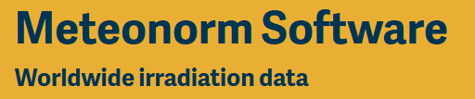
Η meteonorm λαμβάνει μηνιαίες τιμές και από αυτές υπολογίζει τιμές ανά ώρα ή λεπτό, βασιζόμενη σε ένα στοχαστικό μοντέλο. Τα δεδομένα που προκύπτουν μπορούν στην συνέχεια να αξιοποιηθούν για τον σχεδιασμό ενεργειακών συστημάτων. Τα δεδομένα που λαμβάνει μπορούν να προέρχονται είτε από τις δικές της βάσεις δεδομένων είτε να παρέχονται από τον χρήστη.
Βάση Δεδομένων
Τα δεδομένα ακτινοβολίας για τις περισσότερες περιοχές βόρεια των 62°Ν και νότια των 62°Β προέρχονται από δορυφορικά δεδομένα. Τα δεδομένα ακτινοβολίας εκτός αυτής της περιοχής λαμβάνονται από τα δεδομένα Re-Analysis ERA5. Τα προφίλ θερμοκρασίας μοντελοποιούνται με μετρημένα ημερήσια δεδομένα Tmin και Tmax. Αυτό επιτρέπει την καλύτερη αναπαραγωγή των ημερήσιων κύκλων της θερμοκρασίας σε σχέση με τα δεδομένα ERA5.
Το σύνολο δεδομένων ακτινοβολίας συντάχθηκε συνδυάζοντας τη μέθοδο Heliosat που εφαρμόστηκε στα ορατά κανάλια 1 και 12 (Ορατό Υψηλή Ανάλυση) με μια πολυκαναλική ανάκτηση για ανίχνευση χιονιού χρησιμοποιώντας κανάλια κοντά στο υπέρυθρο και υπέρυθρο. Μια προσέγγιση στατιστικής παλινδρόμησης που ενσωματώνει μετρήσεις εδάφους υιοθετείται για διόρθωση μεροληψίας και μείωση αβεβαιότητας.
Πηγή : https://meteonorm.com/en/meteonorm-timeseries

Slide 4
Εξαγωγή δεδομένων σε κλίμακα λεπτού
Για την ακριβή προσομοίωση μεγάλων φωτοβολταϊκών εγκαταστάσεων ή συστημάτων διαχείρισης ενέργειας και μπαταριών, είναι απαραίτητες οι αξιόπιστες χρονοσειρές ηλιακής ακτινοβολίας με ελάχιστη χρονική ανάλυση. Υπάρχει τεράστια διαφορά μεταξύ ωριαίων δεδομένων και λεπτών δεδομένων: με δεδομένα λεπτών, η διακύμανση είναι μεγαλύτερη, οι μεταβολές είναι πιο απότομες και οι υπερβάσεις είναι πιο συχνές. Δυστυχώς, η μέτρηση των λεπτών τιμών είναι δύσκολη και δαπανηρή με αισθητήρες εδάφους και ακόμη και αδύνατη με δορυφορικά δεδομένα. Προκειμένου να ανταποκριθούμε στις απαιτήσεις του κλάδου, αποφασίσαμε να εφαρμόσουμε δύο νέα μοντέλα λεπτών στο Meteonorm.
Το πρώτο νέο μοντέλο είναι το μοντέλο "Hofmann", όπως εφαρμόζεται ήδη στο λογισμικό προσομοίωσης PVSol. Χάρη σε συμφωνία με τον προγραμματιστή αυτού του μοντέλου, καταφέραμε να συμπεριλάβουμε τον κώδικα στο Meteonorm και έτσι να κάνουμε το μοντέλο προσβάσιμο σε όλους.
Το δεύτερο νέο μοντέλο είναι του ανάπτυξη της Meteotest: Βασίζεται σε πραγματικά δεδομένα μετρήσεων με λεπτότερη ανάλυση από όλο τον κόσμο. Χρονικές σειρές ενός λεπτού 15 σταθμών του Baseline Surface Radiation Network (BSRN) διορθώθηκαν για καθαρή ακτινοβολία και ταξινομήθηκαν ανά τύπο κατάστασης νέφους, ταχύτητα ανέμου και ηλιακό υψόμετρο. Με βάση αυτή την πηγή δεδομένων, έχουμε αναπτύξει μια γεννήτρια η οποία είναι σε θέση να παράγει ισχυρές χρονοσειρές με ανάλυση λεπτών.
Οι δοκιμές μας έδειξαν ότι και τα δύο μοντέλα έχουν πολύ καλύτερη απόδοση από τα μοντέλα που χρησιμοποιήθηκαν προηγουμένως στο Meteonorm. Τα αποτελέσματα είναι δημόσια διαθέσιμα.
Επιπρόσθετα, εάν προτιμάτε να βασίζεστε σε δικά σας δεδομένα για συγκεκριμένες τοποθεσίες (δεδομένα δορυφόρου τρίτου μέρους ή τοπικές μετρήσεις), μπορείτε να εισαγάγετε το σύνολο δεδομένων σας στο Meteonorm και να επωφεληθείτε από τα μοντέλα που περιλαμβάνονται για να δημιουργήσετε αξιόπιστες τιμές λεπτών.
Πηγή : https://meteonorm.com/en/meteonorm-features

Slide 5
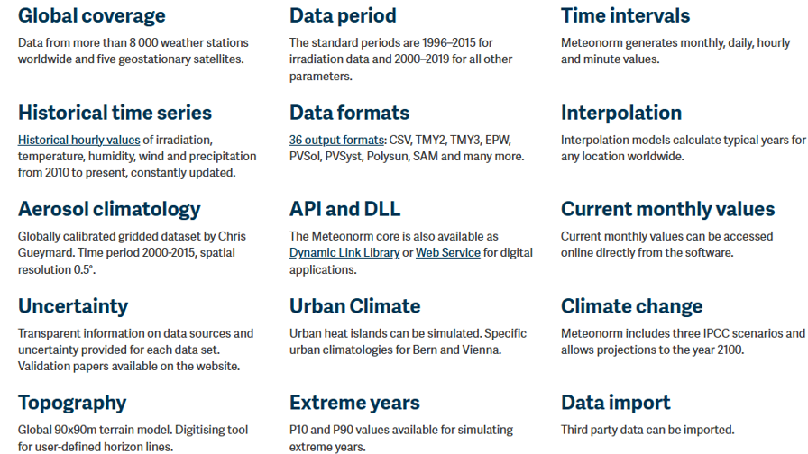
Χαρακτηριστικά της υπηρεσίας Meteonorm

Slide 6
Meteonorm Version 8
Οκτώ χρόνια μετά την κυκλοφορία της έκδοσης 7, το Meteotest δημοσιεύει την έκδοση Meteonorm 8. Αυτή η αναβάθμιση περιλαμβάνει κυρίως νέες και πιο τρέχουσες κλιματικές περιόδους, καλύτερη πρόσβαση σε συνεχείς χρονοσειρές και ενημερώσεις του λογισμικού. Η διεπαφή χρήστη-λογισμικού δεν έχει αλλάξει πολύ. Οι τιμές του λογισμικού παραμένουν ίδιες. Εξακολουθούμε να προσφέρουμε εκπτώσεις για πολλαπλές άδειες χρήσης, χρήστες της έκδοσης 7 και για εκπαιδευτικούς σκοπούς.
Η έκδοση Meteonorm 8 βασίζεται σε πιο πρόσφατα δεδομένα από τις ακόλουθες περιόδους:
1996 – 2015: νέα κύρια περίοδος για τις παραμέτρους ακτινοβολίας
2000 – 2019: νέα κύρια περίοδος για τη θερμοκρασία, τη θερμοκρασία δρόσου, τον άνεμο, τις βροχοπτώσειςΑυτή η πρόσφατη χρονική περίοδος δηλώνεται στη νέα Έκδοση ως " contemporary ". Είναι ακόμα δυνατό να επιλεγεί μια περίοδος «ιστορικών» δεδομένων (1981 – 1990 για την ακτινοβολία και 1961 – 1990 για τη θερμοκρασία).

Slide 7
Meteonorm Version 8
Επιπλέον, η έκδοση Meteonorm 8 προσφέρει τις ακόλουθες νέες δυνατότητες:
Πρόσβαση σε τρέχουσες χρονοσειρές που βασίζονται σε δορυφόρους σε όλο τον κόσμο (55°S έως 65°N) και σε Re-Analysis δεδομένα (ERA-5T) για τον υπόλοιπο κόσμο
Νέα δορυφορικά δεδομένα που βασίζονται σε ένα δικό του, παγκοσμίως ομοιογενές δορυφορικό μοντέλο, συμπεριλαμβανομένων δορυφορικών δεδομένων για την Ασία και την Αμερική
Περιλαμβάνονται μελλοντικά δεδομένα για τα σενάρια IPCC RCP 2.6, 4.5 και 8.5 από 10 παγκόσμια κλιματικά μοντέλα που βασίζονται στο CMIP5 (2020 - 2100)
Λεπτομερές μοντέλο για αστικά εφέ με βάση το έργο H2020 climate-fit.city project. 100 πόλεις στην Ευρώπη περιλαμβάνουν αστικά εφέ για τα σύγχρονα κλίματα. Η Βαρκελώνη, το Βερολίνο, η Βέρνη, η Βρέμη, η Πράγα, η Ρώμη και η Βιέννη περιλαμβάνουν επιπλέον αστικές επιπτώσεις του 2050 για δύο σενάρια.
Τα τρέχοντα δεδομένα (ληφθείσες χρονοσειρές) περιλαμβάνουν τις νέες παραμέτρους Td, FF, DD και
Το λογισμικό ανακατασκευάστηκε εν μέρει, ενημερώθηκε και διορθώθηκαν σφάλματα. Τα δεδομένα κλίματος αποθηκεύονται κυρίως ως αρχεία .png για την επίτευξη μέγιστων ρυθμών συμπίεσης.
Σαφέστερη δομή και διαχωρισμός του κλίματος ή/και των εισαγόμενων/τρέχοντων δεδομένων

Slide 8
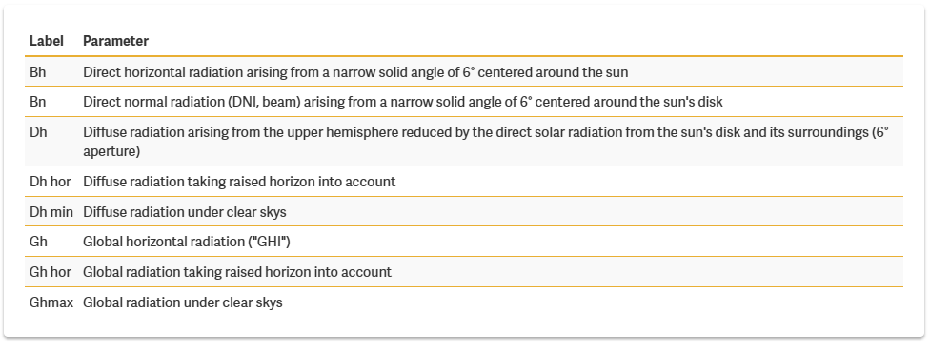
Παράμετροι ακτινοβολίας της Meteonorm (8)
Πηγή : https://meteonorm.com/en/meteonorm-parameter

Slide 9
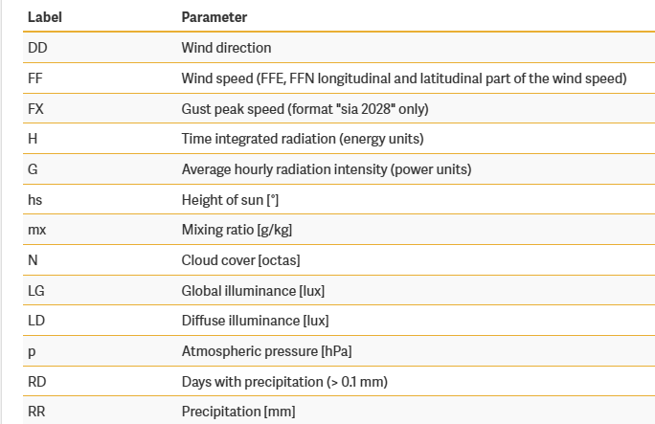
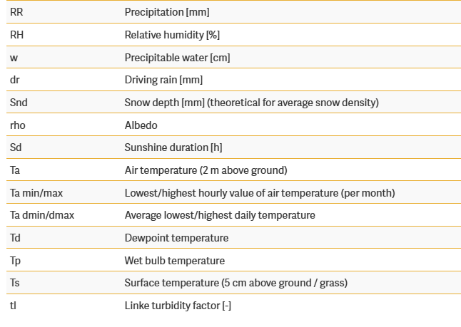
Μετεωρολογικές παράμετροι της Meteonorm (26)

Slide 10
Υπηρεσίες της Meteonorm – API (web) και Plug-in (DLL)
Για ψηφιακές εφαρμογές, το API της διαδικτυακής μας υπηρεσίας και το DLL της Βιβλιοθήκης Dynamic Link διασφαλίζουν ανεξάρτητη πρόσβαση της πλατφόρμας σε όλα τα δεδομένα και τα μοντέλα του Meteonorm, από παντού. Αυτό επιτρέπει την ενσωμάτωση δεδομένων της Meteonorm σε εφαρμογές web, λογισμικό προσομοίωσης, λογισμικό σχεδιασμού κτιρίων ή εφαρμογές μοντελοποίησης.
Η υπηρεσία web (API) βασίζεται στα ίδια βασικά και μετεωρολογικά δεδομένα με την έκδοση λογισμικού Meteonorm 8.1. Παρέχει τυπικά μετεωρολογικά έτη για οποιαδήποτε τοποθεσία εισάγοντας γεωγραφικό πλάτος και μήκος μιας τοποθεσίας. Όλες οι παράμετροι της Meteonorm μπορούν να επιστραφούν ως ωριαίες ή μηνιαίες τιμές. Οι τιμές παρέχονται σε διαφορετικές μορφές όπως JSON, XML ή CSV. Επιπλέον, προσφέρουμε μια διαδικτυακή υπηρεσία που υπολογίζει τη γραμμή του ορίζοντα της τοπογραφίας καθώς και το υψόμετρο.
Με τη βιβλιοθήκη Meteonorm Dynamic Link Library (Plug-in (DLL)), έχετε άμεση πρόσβαση σε όλα τα μετεωρολογικά δεδομένα για το PV σας ή το λογισμικό προσομοίωσης σας. Με αυτήν την προσέγγιση, τα δεδομένα του Meteonorm είναι μέχρι σήμερα ενσωματωμένα σε όλο σχεδόν το λογισμικό για προσομοιώσεις φωτοβολταϊκών, ηλιακών θερμικών ή κτιριακών προσομοιώσεν. Το DLL βασίζεται στον ίδιο πυρήνα και τα ίδια δεδομένα καιρού με την έκδοση λογισμικού Meteonorm 8.0. Εναλλακτικά, μπορούμε να σας παρέχουμε μια εφάπαξ παράδοση συνόλων δεδομένων για μια συγκεκριμένη περιοχή σε ένα προκαθορισμένο πλέγμα.
Πηγές : https://meteonorm.com/en/product/web-service-api, https://meteonorm.com/en/product/plug-in-dll, https://meteonorm.com/assets/downloads/Factsheet-Webservice-2023.pdf

Slide 11
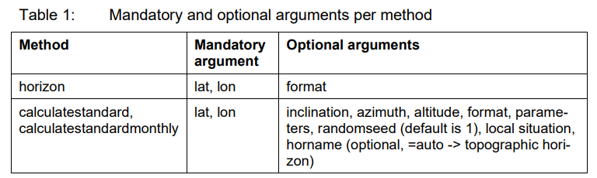
Υπηρεσία API (web)
Παρέχονται δύο διαδικτυακές υπηρεσίες στην Meteonorm:
Τυποποιημένα σύνολα δεδομένων στο διαδίκτυο για ιστότοπους, εφαρμογές web ή άλλα λογισμικά. Ένα σύνολο δεδομένων Meteonorm είναι ένα τυπικό μετεωρολογικό έτος παραμέτρων ακτινοβολίας και άλλων μετεωρολογικών δεδομένων που δημιουργείται στοχαστικά.
Πληροφορίες τοπογραφικού ορίζοντα
Τρία request functions είναι διαθέσιμα: Δύο request functions δεδομένων που παράγουν ένα τυπικό μετεωρολογικό έτος – ένα με επιστροφή ωριαίων τιμών και ένα επιστρέφοντας μηνιαίους μέσους όρους και ένα request function ορίζοντα που ανακτά πληροφορίες για τον τοπογραφικό ορίζοντα σε ένα συγκεκριμένο σημείο.
Τα σύνολα δεδομένων παρέχονται ως ωριαίες πληροφορίες (8'760 τιμές ανά παράμετρο) ή μηνιαίες πληροφορίες (13 τιμές ανά παράμετρο – 12 μηνιαίες συν 1 ετήσια τιμή). Οι υποχρεωτικές παράμετροι εισαγωγής είναι το γεωγραφικό πλάτος και γεωγραφικό μήκος. Εννέα προαιρετικές παράμετροι εισόδου είναι διαθέσιμες.

Slide 12
Ορίζοντας
Η Meteonorm υπολογίζει τη μειωμένη παγκόσμια ακτινοβολία που προκαλείται από έναν υψηλό ορίζοντα. Η γραμμή του ορίζοντα μπορεί εύκολα να εισαχθεί είτε γραφικά (γραμμή μεταφοράς) είτε αριθμητικά. Για τις περισσότερες περιοχές του κόσμου, η γραμμή ορίζοντα υπολογίζεται αυτόματα, με βάση μια ψηφιακή λειτουργία εδάφους (πρόσβαση μέσω Διαδικτύου).
Οποιαδήποτε διορθωμένη εικόνα του ορίζοντα μπορεί να εισαχθεί και να χρησιμοποιηθεί ως φόντο για την ψηφιοποίηση του ορίζοντα. Οι εικόνες που λαμβάνονται με το Horicatcher μπορούν να εισαχθούν και να υποβληθούν σε επεξεργασία απευθείας στο Meteonorm. Οι εικόνες του ορίζοντα μπορούν να χρησιμοποιηθούν για τον εύκολο προσδιορισμό των περιοχών όπου υπάρχουν εφέ λάμψης.
Horicatcher
Το Horicatcher είναι ένα add-on για τη Meteonorm. Είναι ένα ακριβές και γρήγορο εργαλείο για τον προσδιορισμό της πραγματικής γραμμής του ορίζοντα στη συγκεκριμένη τοποθεσία σας. Το Horicatcher σάς επιτρέπει να λαμβάνετε υπόψη τη μειωμένη εισροή ηλιακής ενέργειας, τη διάρκεια της ηλιοφάνειας και την έκθεση στον ήλιο από εμπόδια όπως δέντρα, σπίτια ή βουνά στην περιοχή σας.
Πηγή : https://meteonorm.com/en/meteonorm-features

Slide 13
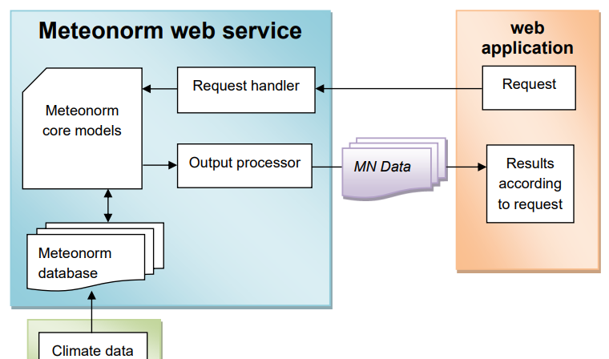
Οφέλη της Meteonorm
Δεν υπάρχει on-site installation
Όλα τα δεδομένα λαμβάνονται χωρίς on-site εξοπλισμό μέτρησης.
Modular προϊόντα
Μπορείτε να συνδυάσετε τα προϊόντα μας όπως θέλετε και να λάβετε ακριβώς τα δεδομένα που χρειάζεστε.
Ευέλικτη διαδικτυακή υπηρεσία
Όλα τα προϊόντα παραδίδονται μέσω μιας εύχρηστης υπηρεσίας web στην επιθυμητή μορφή.
Ελκυστικό μοντέλο τιμής
Ένα ελκυστικό μοντέλο τιμής σας εγγυάται εξαιρετική σχέση κόστους/απόδοσης.

Slide 14
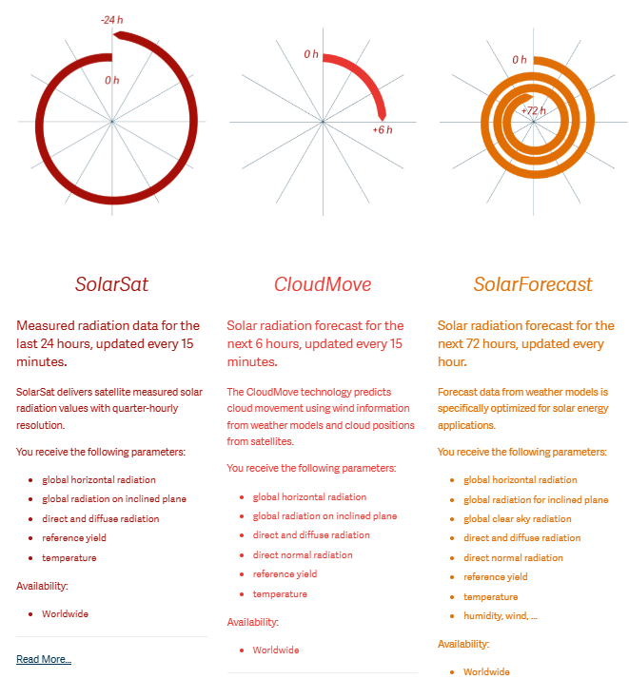
Προϊόντα

Slide 15
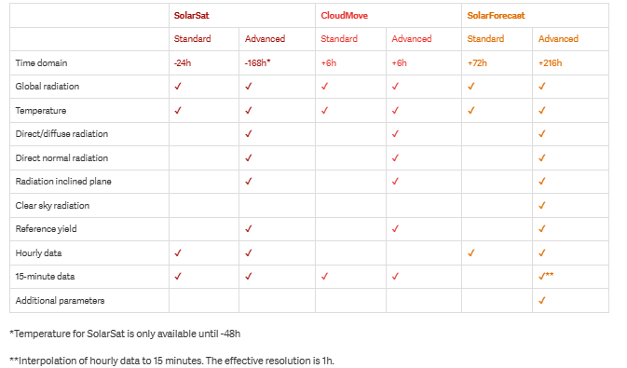
Πηγή : https://solarwebservices.ch

Slide 16
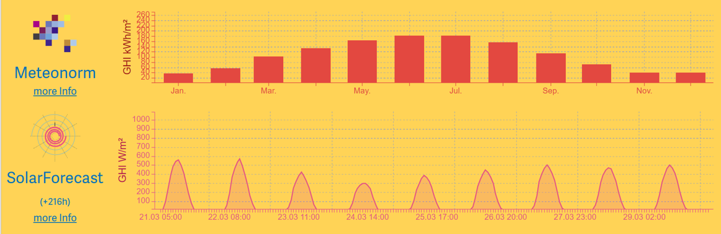
Live demo των υπηρεσιών μας (Bern)

Slide 17
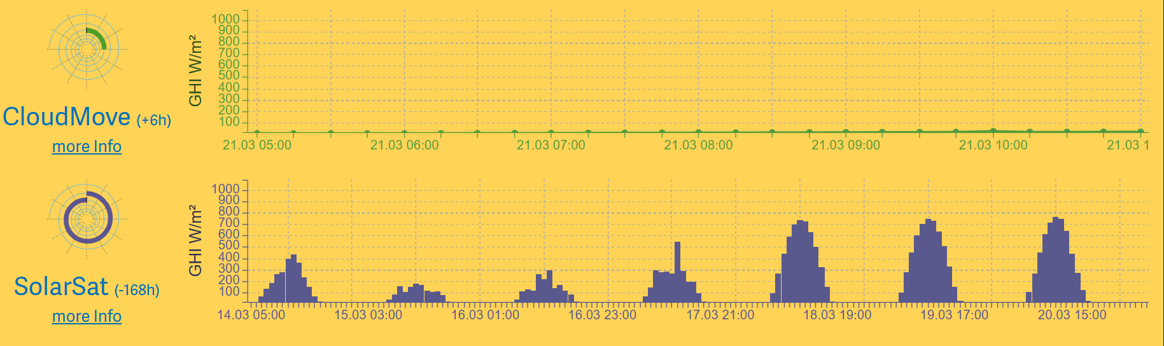
Live demo των υπηρεσιών μας (Bern)
Πηγή : https://everywhere.solar/#bern

Slide 18
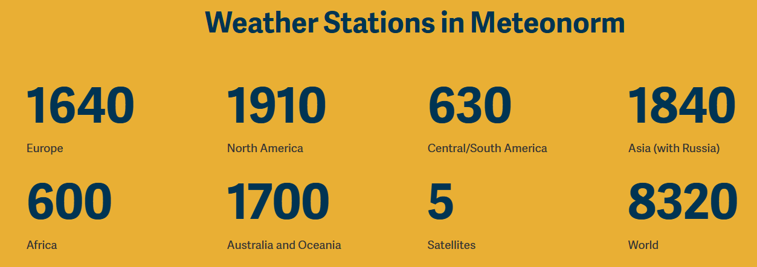
Τι δεδομένα να επιλέξω για το πρότζεκτ μου, δορυφορικά ή επίγεια;
Τα πιο ακριβή δεδομένα προέρχονται σαφώς από τους επίγειους σταθμούς, οι οποίοι διαθέτουν καλής ποιότητας όργανα τα οποία συντηρούνται σωστά. Το αρνητικό τους όμως, είναι ότι ενδεχομένως, η κάλυψη που παρέχουν αν μην συμπεριλαμβάνει την τοποθεσία ενδιαφέροντος για το έκαστο πρότζεκτ ή να περιέχουν ελλιπείς χρονοσειρές.
Για τους λόγους αυτούς, οι δορυφόροι αποτελούν μία αξιόπιστη πηγή δεδομένων για την ηλιακή ακτινοβολία, ιδιαίτερα σε περιοχές με αραιή κατανομή μετεωρολογικών σταθμών. Τα μειονεκτήματα της χρήσης δορυφόρων είναι ότι δεν συμπεριλαμβάνουν άλλες μετεωρολογικές παραμέτρους, περιέχουν αβεβαιότητες λόγω των αιωρούμενων σωματιδίων, δυσκολίες στην ανίχνευση πολλαπλών στρωμάτων των νεφών, ανακρίβειες σε περιοχές καλυμμένες με χιόνι και τέλος έλλειψη δεδομένων για τις περιοχές που βρίσκονται βορειότερα από τις 62°.
Συνεπώς, συνιστούμε τον συνδυασμό δεδομένων τόσο από επίγειους σταθμούς όσο και από δορυφόρους έτσι ώστε να επιτευχθεί η ελάχιστη δυνατή αβεβαιότητα στην αξιολόγηση των διαθέσιμων πόρων. Η Meteonorm, αποσκοπώντας στην καλύτερη εξυπηρέτηση των πελατών της, περιλαμβάνει δεδομένα τόσο από μετεωρολογικούς σταθμούς, όσο και από δορυφόρους.

Slide 19
Δεδομένα : προέλευση και εγκυρότητα
Μετεωρολογικοί σταθμοί : Το Meteonorm προσφέρει μοναδική πρόσβαση στα Δεδομένα του Παγκόσμιου Αρχειακού Ισοζυγίου Ενέργειας (GEBA). Τα δεδομένα GEBA παρέχονται από τις εθνικές μετεωρολογικές υπηρεσίες και πληρούν τα κριτήρια ποιότητας του Παγκόσμιου Μετεωρολογικού Οργανισμού WMO. Περιλαμβάνει επίσης δίκτυα μετρήσεων υψηλής ποιότητας όπως το Baseline Surface Radiation Network BSRN ή τα δίκτυα της MeteoSwiss και της Γερμανικής Μετεωρολογικής Υπηρεσίας.
Αερολύματα : Η κλιματολογία αερολυμάτων στη Meteonorm παρέχεται από την Solar Consulting Services / Chris Gueymard, η οποία είναι αυτή τη στιγμή το πιο ακριβές σύνολο δεδομένων που διατίθεται στην αγορά. Καθολικά βαθμονομημένο πλέγμα δεδομένων, χρονική περίοδος 2000-2015, χωρική ανάλυση 0,5°.
Περίοδοι δεδομένων : Οι περίοδοι 1981-1990 και 1996-2015 είναι διαθέσιμες για την ηλιακή ακτινοβολία σε παγκόσμια κλίμακα, οι περίοδοι 1961-1990 και 2000-2019 για όλες τις άλλες μετεωρολογικές παραμέτρους. Το Meteonorm προσφέρει τη δυνατότητα λήψης των τρεχουσών μηνιαίων δεδομένων θερμοκρασίας και ακτινοβολίας.
Δορυφόροι : Η βάση δεδομένων των επίγειων σταθμών επεκτείνεται με δεδομένα από πέντε γεωστατικούς δορυφόρους για να καλύψει κενά σε περιοχές όπου δεν υπάρχουν διαθέσιμοι μετεωρολογικοί σταθμοί. Τα δορυφορικά δεδομένα είναι διαθέσιμα σε ένα παγκόσμιο δίκτυο. Τα δεδομένα συσχετίστηκαν με μακροπρόθεσμες μετρήσεις εδάφους για να ληφθούν ομοιογενείς μακροπρόθεσμοι μέσοι όροι.
Νομιμοποίηση : Όλα τα δεδομένα ελέγχονται ποιοτικά από το Meteotest. Η αβεβαιότητα της βάσης δεδομένων και των παραγόμενων τυπικών ετών εμφανίζεται με διαφάνεια απευθείας στο λογισμικό και στην τεκμηρίωση.

Slide 20
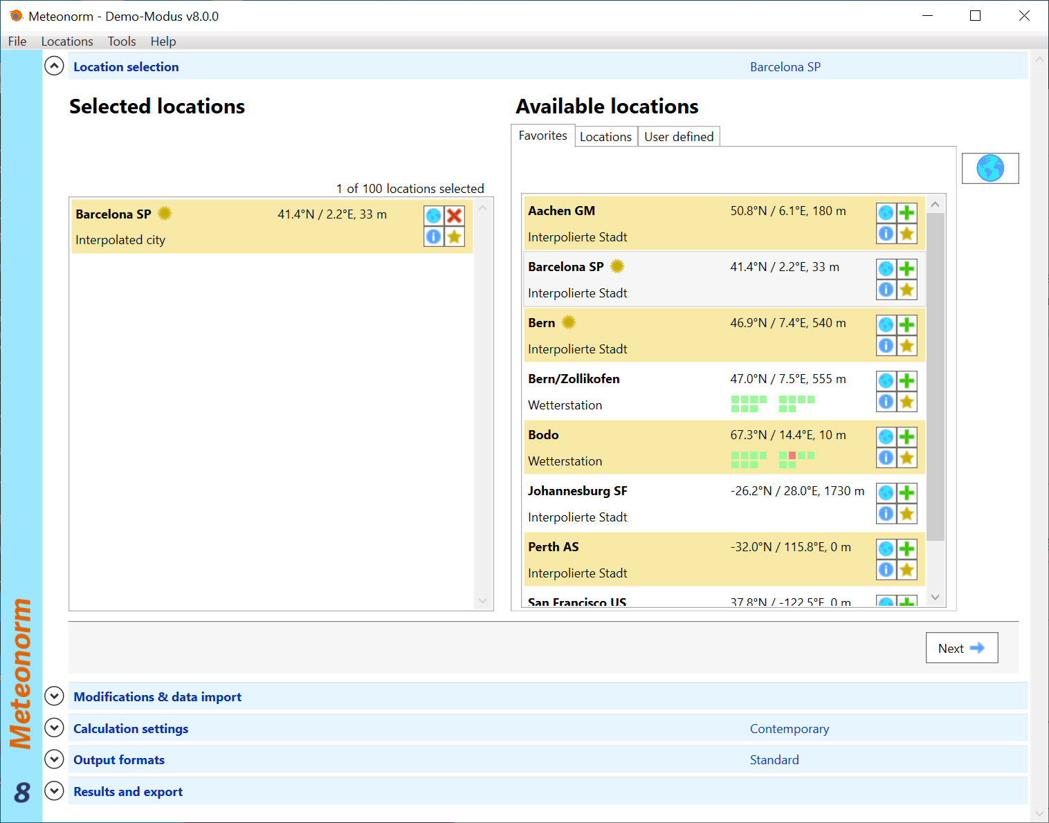
Interface - Stations

Slide 21
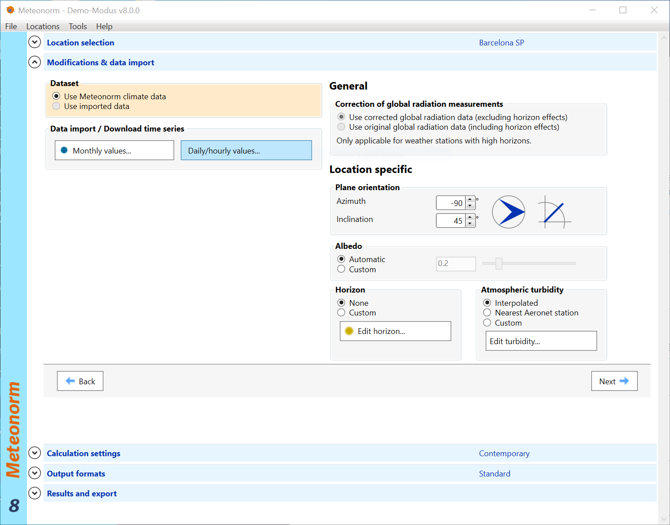
Interface – Modifications and data import

Slide 22
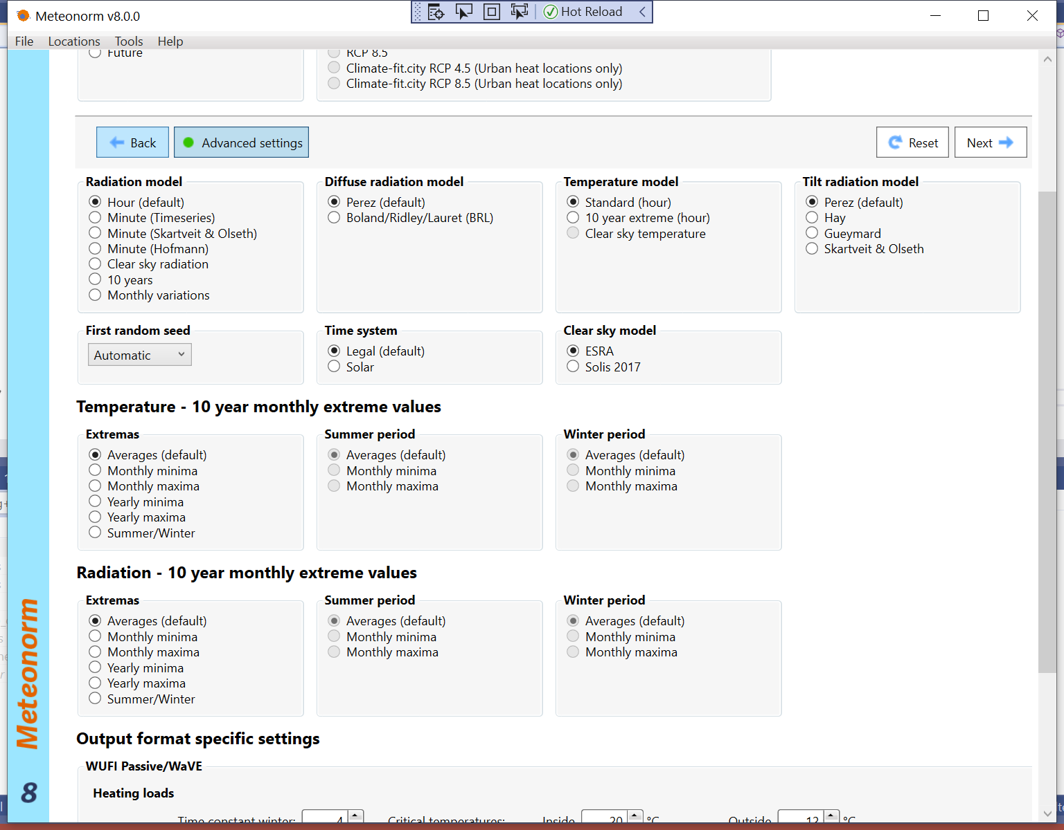
Interface – Settings advanced

Slide 23
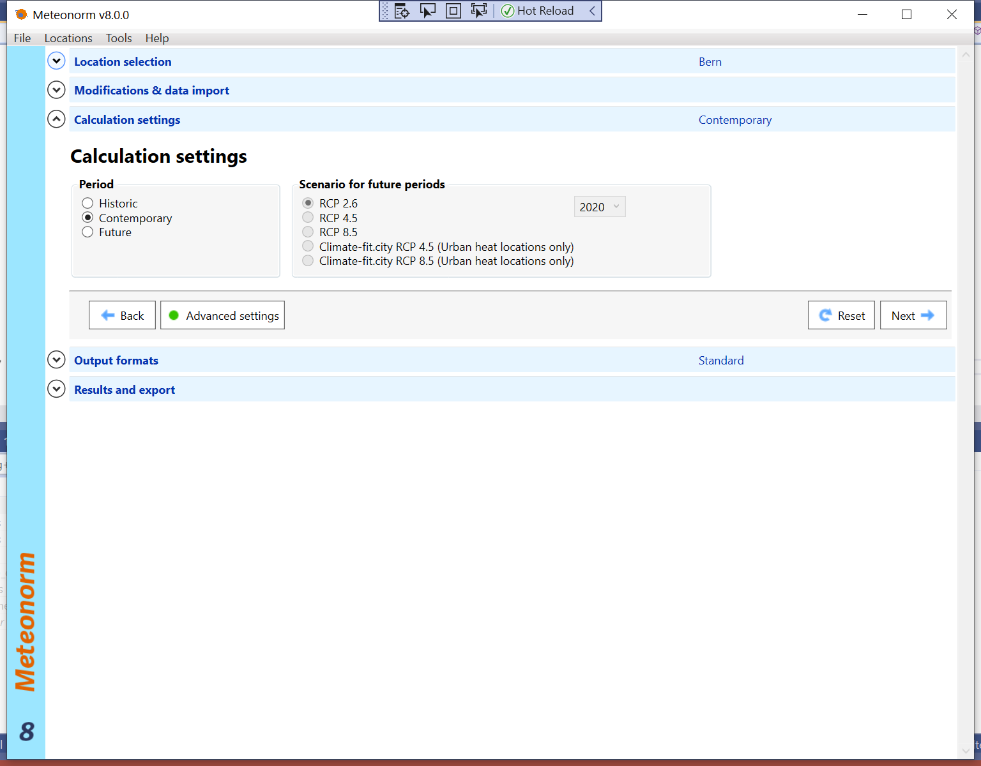
Interface – Settings simple

Slide 24
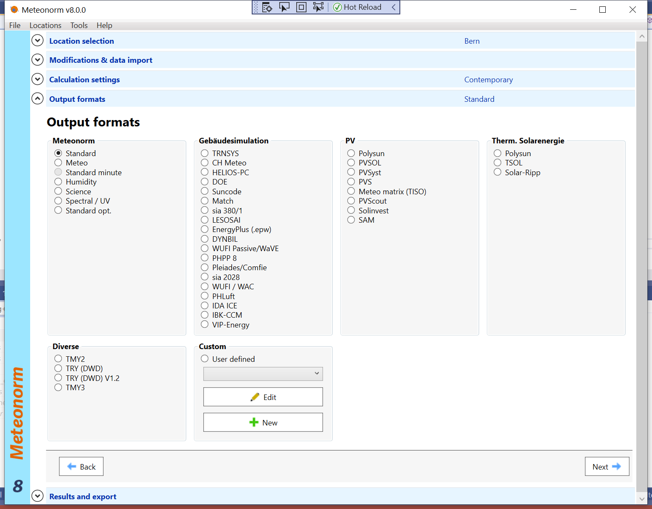
Interface - Outputs

Slide 25
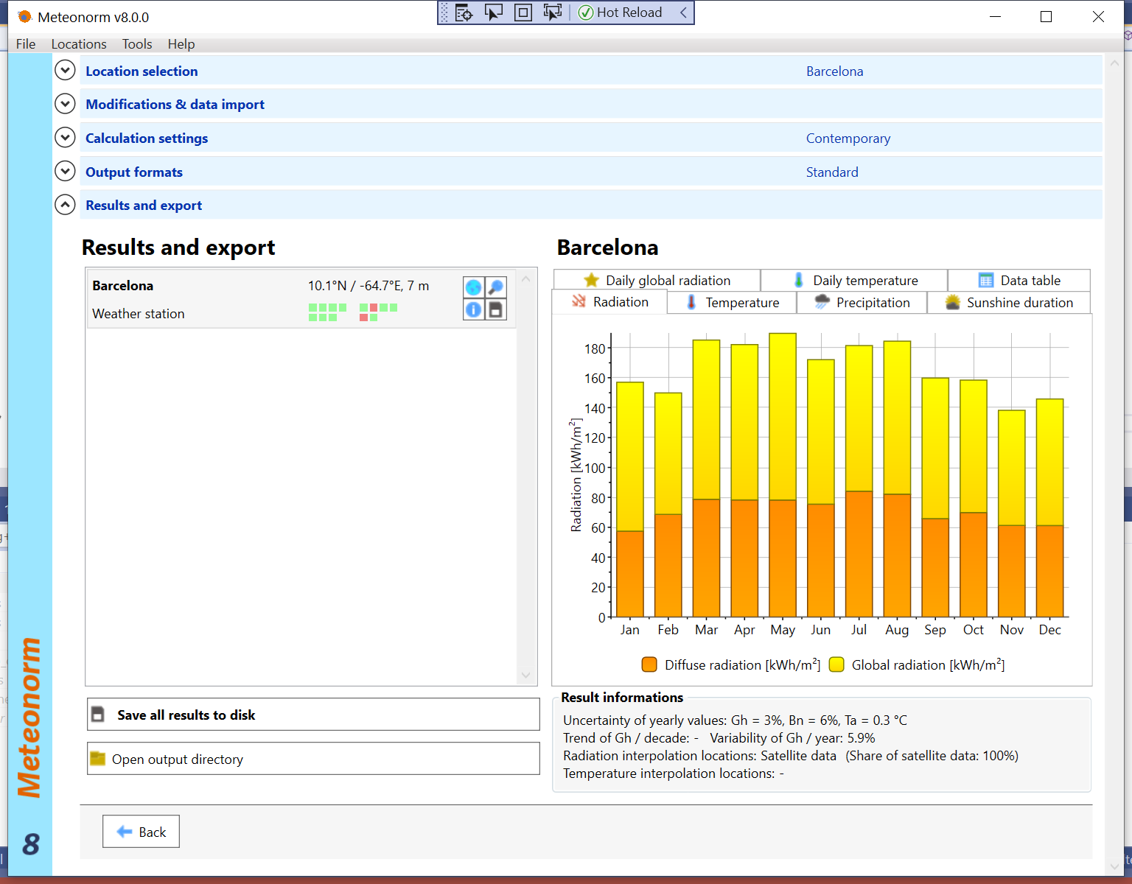
Interface - Results

Slide 26

Εταιρείες που χρησιμοποιούν τις υπηρεσίες της meteonorm

Slide 27
